Slide 1
Стихотворение «Железная Дорога»
Н.А. Некрасов

Slide 2
Стихотворение «Железная Дорога»
написано в 1862 году, а опубликовано
в 1865 г.

Slide 3
Стихотворение о постройке
в 1846-1851г. Николаевской,
(ныне Октябрьской) железной дороги,
Соединившей Петербург с Москвой.

Slide 4
Некрасов использует
устаревшую и диалектическую
лексику:

Slide 5
Ядрёной,
кочи,
десятник,
колтун,
заступ,
подрядчик,
лабаз,
недоимка, и др.

Slide 6
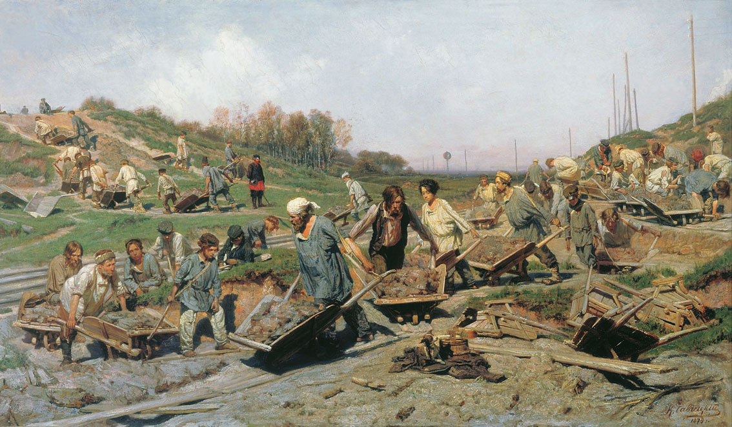
К.А. Савицкий –
«Ремонтные работы на железной дороге», 1877.

Slide 7
Чем идея этой картины близка стихотворению Некрасова и чем отличается от мысли поэта?

